Slide 1
Revue de Projet N°2
Gestion de Casiers
PINAUD Lucas
HARBACH Mathis
BLANCHET Paul
PINTO Romain
GAGNARD Gabrielle

Slide 2

Sommaire
I. Présentation contexte
1) Synoptique
II. Choix des technologies
III. Diagrammes SYSML
1) Diagrammes de cas d’utilisation
2) Mon cas d’utilisation
3) Diagramme de séquences
3.1) «Gérer les utilisateurs»
3.2) «Gérer les matériels »
3.3) «Associer les matériels aux casiers »
4) Diagramme de classe
5) Présentation des tables de la base de données
IV. Conclusion

Slide 3

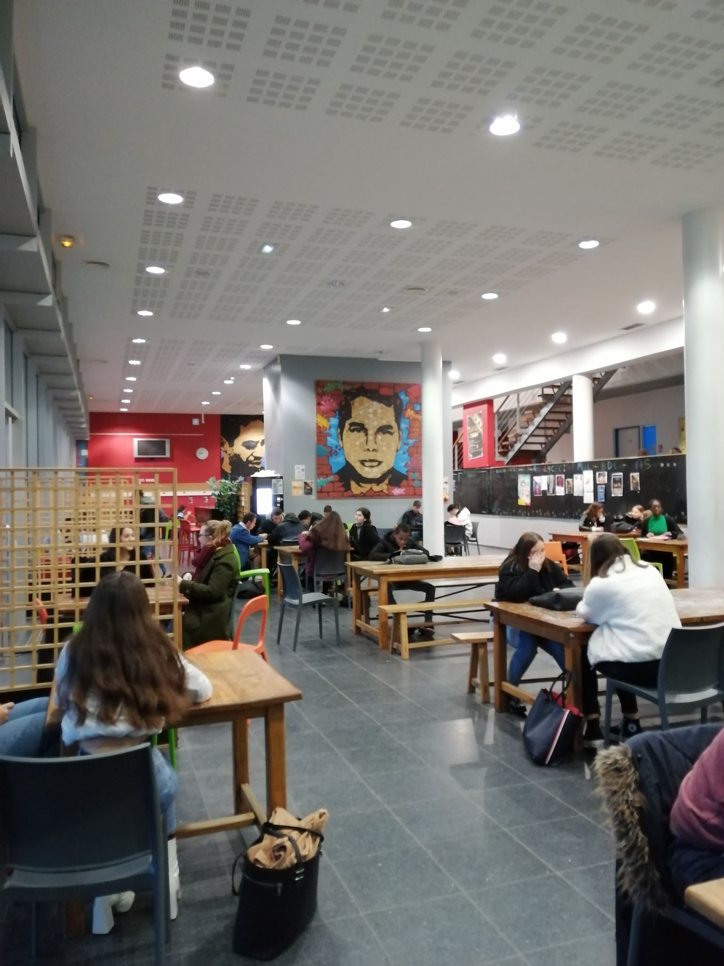
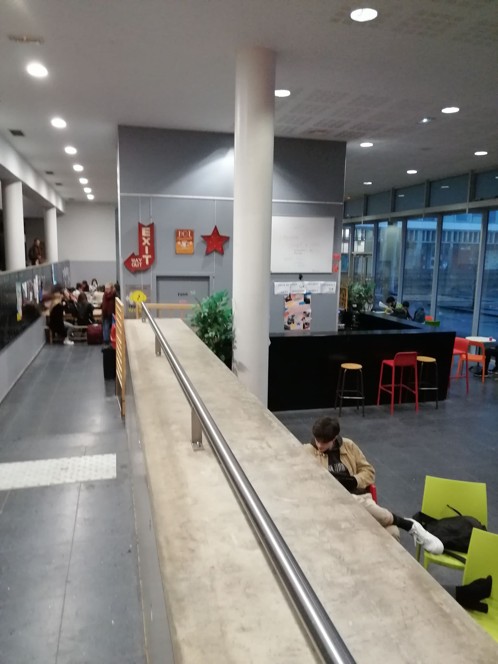
I. Présentation du contexte
*Exemple non-contractuelle
*Exemple non-contractuelle
Notes:
La Maison des Lycées la MDL du lycée
Touchard-Washington souhaite offrir à ces adhérents un service de prêt de divers matériels
Pour la mise en place de ce nouveau service, Ils souhaitent que nous développions un ensemble de casiers automatisés.

Slide 4
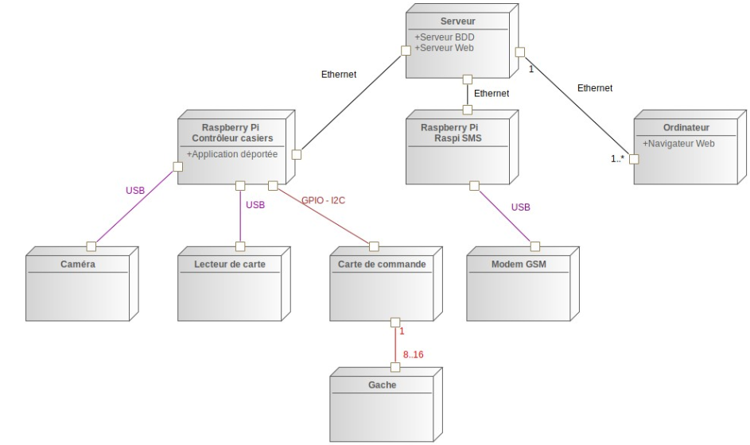
1) Synoptique
Notes:
un Raspberry Pi sous Rasbian est charger du contrôle des casiers, un serveur virtualisé sous Debian pour héberger le serveur web et le serveur de Base de données, un deuxième Raspberry Pi sous Raspbian également pour faire le serveur de SMS et des ordinateurs avec un navigateur Web.

Slide 5
II) Choix des technologies

Slide 6

1) MySql
Notes:
J’ai dû choisir un logiciel pouvant gérer et créer des bases de données, j’ai donc choisis MySql. C’est un système de gestion de bases de données les plus utilisés au monde.
Autant par le grand public (applications web principalement) que par des professionnels, en concurrence avec Oracle, Microsoft SQL Server. Mais j’ai décidé de prendre MySql car c’est celui que l’on avait vu en cours et qui est donc le plus simple de réutilisation compte tenu des utilisations que l’on avait déjà faites.

Slide 7

2) PhpMyAdmin
Notes:
J’ai choisis phpMyAdmin pour gérer plus facilement la base de données, c’est une application Web de gestion pour les systèmes de gestion de base de données MySQL. Cela permet d'exécuter, très facilement et sans grandes connaissances en bases de données, des requêtes comme les créations de table de données, insertions, mises à jour, suppressions et modifications de structure de la base de données. Ce système permet de sauvegarder commodément une base de données sous forme de fichier .sql et d'y transférer ses données, même sans connaître SQL. Il n’est pas nécessaire, mais ça rend la gestion des bases de données plus simple qu’en ligne de commande avec mariaDB.

Slide 8




3) Netbeans
Notes:
Pour la partie developpement le logiciel Netbeans va me permettre de construire toute l'interface web nécessaire pour faire du html, et css pour la forme et du php pour mettre en relation avec la base de données prendre en compte les modifications les creation et suppression et du javascript pour me permettre de faire des actions de mouvement pour l’association d’objet à casier.

Slide 9

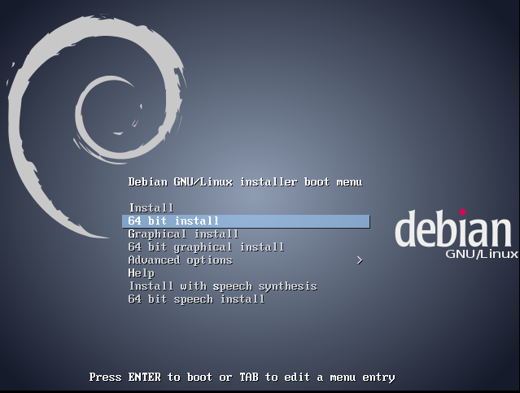
4) Installation Debian sur le serveur VMware
Notes:
Mon collègue de projet Mr Blanchet et moi même allons nous servir de Vmware qui sauras notre machine virtuel, nous allons installer debian dessus ainsi que Mysql et Apache pour pouvoir héberger le serveur web et le serveur de base de données.

Slide 10
III) Diagrammes SYSML

Slide 11
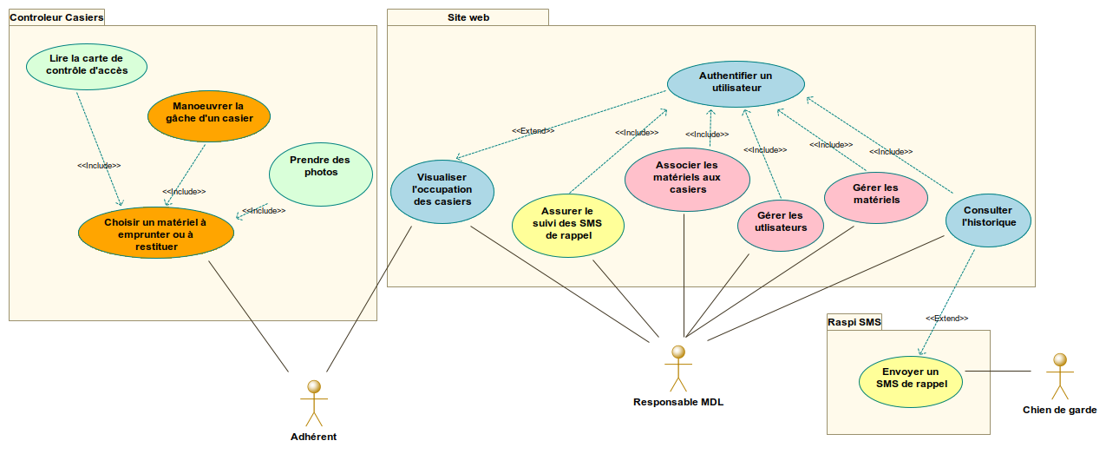
1) Diagrammes de cas d’utilisation

Slide 12
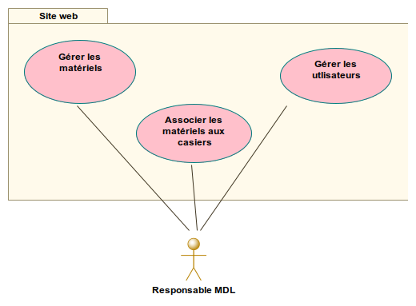

2) Mon cas d’utilisation

Slide 13
3) Diagrammes de séquences

Slide 14
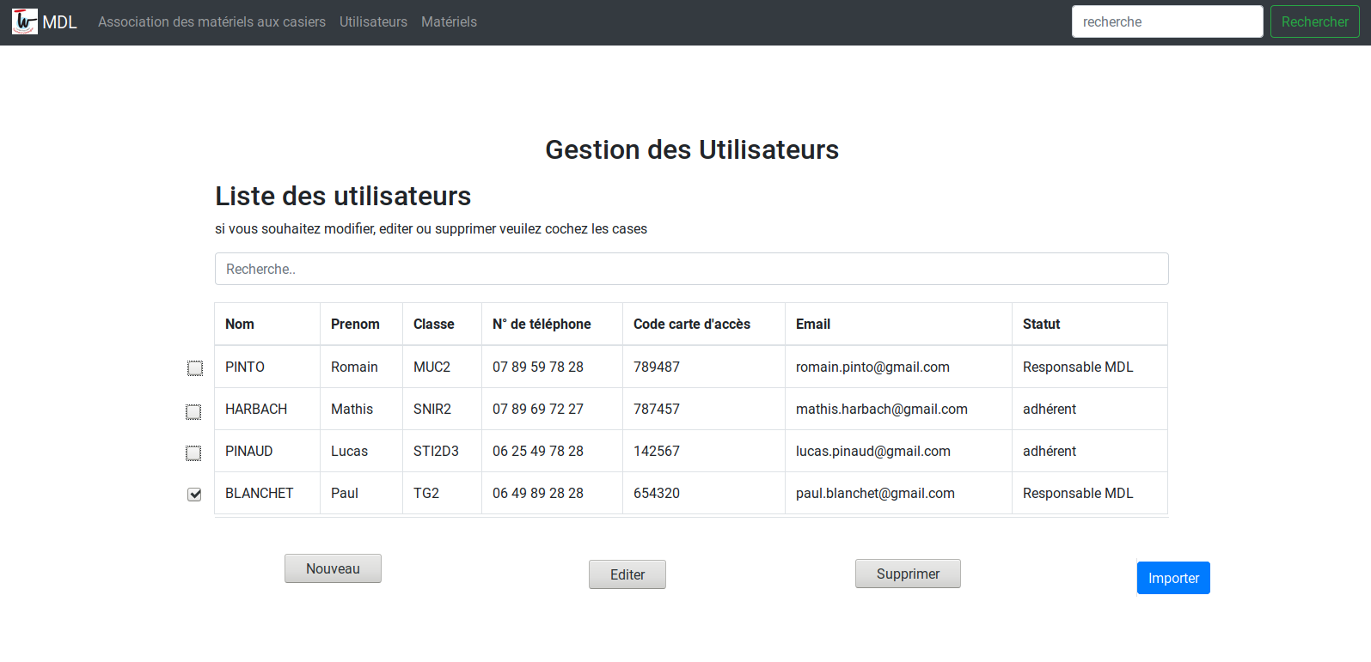
Maquette Gérer les utilisateurs

Slide 15
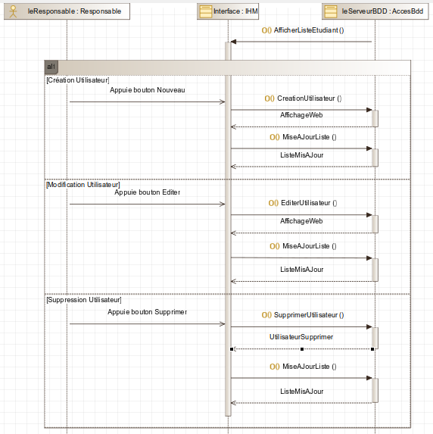
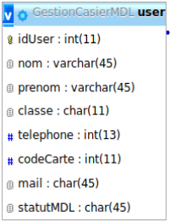
3.1) « Gérer les utilisateurs »

Slide 16
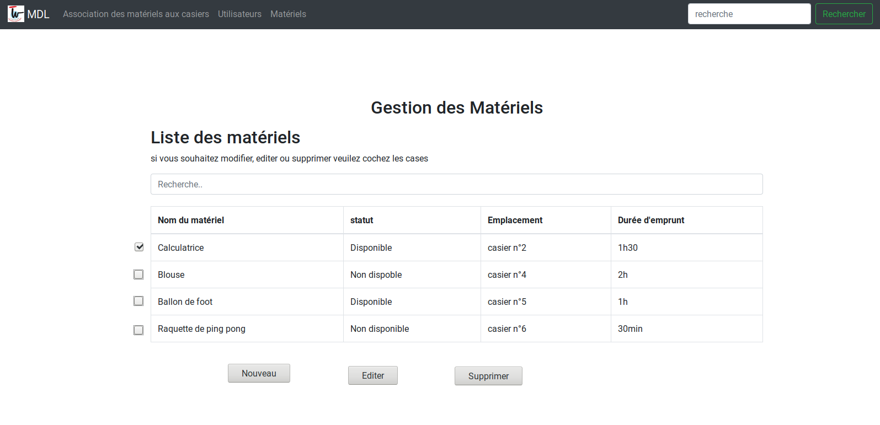
Maquette Gérer les matériels

Slide 17
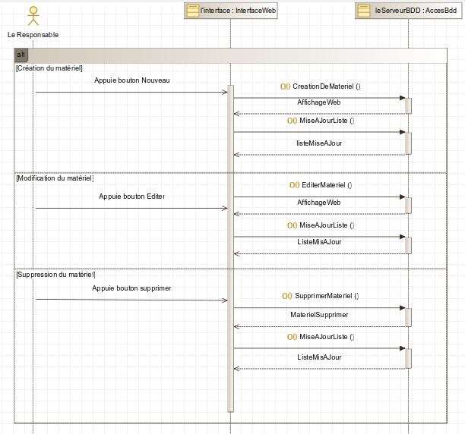
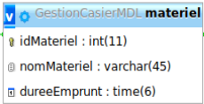
3.2) « Gérer les matériels »

Slide 18
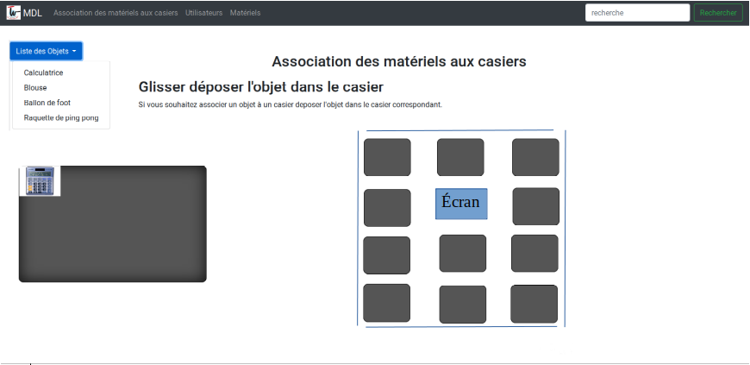
Maquette Associer les matériels aux casiers

Slide 19
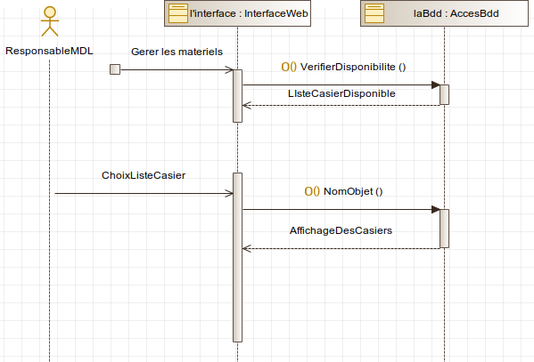
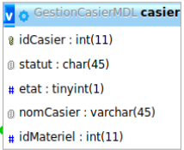
3.3) «Associer les matériels aux casiers »

Slide 20
4) Diagrammes de classe

Slide 21
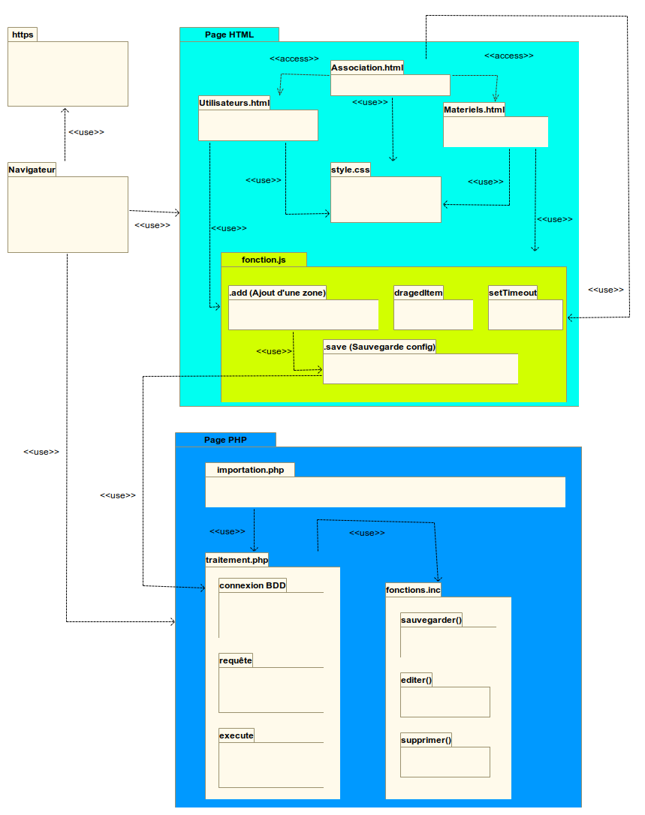

Slide 22
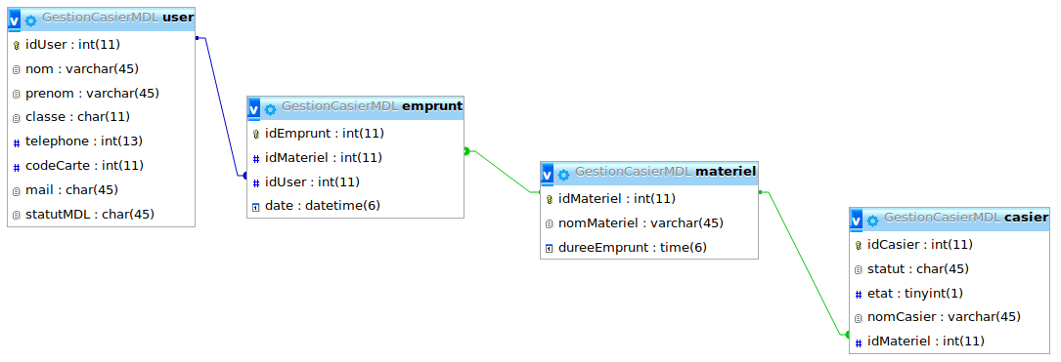
5) Présentation des tables de la base de données
Notes:
Dans le cadre de notre projet j’ai réalisé la base de données. Je vais vous expliquer pas à pas les tables.
La table "Users" permet d'identifier un utilisateur avec son code de carte d'accès qui permettra d'identifier l'utilisateur par son nom son prénom sa classe son numéro de téléphone son adresse mail et ainsi son statut si il est adhérent non adhérent ou responsable MDL.
La table "Matériels" permet de voir le nom de l'objet et la durée d'emprunt de l'objet.
La table "Casier" permet de déterminer le statut du casier si il un objet à été emprunter ou pas, l’état si le casier est ouvert ou fermé le nom du casier qui détermine l’emplacement du casier par des coordonnées.
La table "Emprunt" permet de déterminer la date de l'obket qui à été emprunter, par qui il a été emprunter, l'objet emprunter dans quel casier.

Slide 23
IV. Conclusion
Notes:
Pour conclure maintenant il va falloir que j’installe avec mon collegue debian sur Vmware ainsi que le serveur web et la base de donnée pour pourvoir commencé à mettre en liens

